Slide 1
Без права на славу, во славу державы
Подготовил: Кондрашов Илья, обучающийся 9 класса МБОУ «Парапинская СОШ» филиала «Вечкенинская СОШ»

Slide 2
СУДЬБЫ ОСОБОГО НАЗНАЧЕНИЯ
Ежегодно 20 декабря Служба внешней разведки Российской Федерации отмечает свой день рождения. В этот день в далеком 1920 году Ф. Э. Дзержинский подписал исторический приказ № 169 о создании Иностранного отдела ВЧК. СВР является преемницей всех служб и органов внешней разведки, которые существовали в СССР. Уникальность этой службы, работы разведчика состоит не только в том, что он должен добывать для своего государства важнейшие сведения. Уникальность разведки в её востребованности, которая с годами не становится меньше. Особый период деятельности сотрудников советской внешней разведки связан с Великой Отечественной войной. Беспрецедентное мужество советских разведчиков, вера в идеалы справедливости и любовь к Родине творили чудеса, помогли разгромить фашистов и приблизить наступление великой победы! Говорят, что разведка – это война рыцарей плаща и кинжала. Никогда этого не бывает! Разведка – это война умов. Хорошая память, наблюдательность, владение в совершенстве иностранным языком, умение замечать и фиксировать в своей памяти - факты и подробности – одни из важных качеств разведчика. Под "крышей" посольств действуют так называемые легальные резидентуры, чьи сотрудники, как правило, защищены дипломатическими паспортами и держат связь с разведчиками-нелегалами. Всю свою жизнь разведчики-нелегалы посвящают Родине, многим жертвуют, ведут повседневную напряженную, кропотливую работу, в которой нет выходных и праздников, от многого отказываются, но отказываются во имя главного — служения Отечеству . Разведчикам-нелегалам приходится отказываться от своих имен, мириться с потерей друзей и любимых и понимать, что их жизнь и смерть для близких навсегда останутся тайной. Имена многих из них известны узкому кругу специалистов, а о некоторых из них мы не узнаем никогда. При рассекречивании имен учитывают всё – обстановку в странах, где они работали и проживали, где проживали и могут проживать сейчас их члены семьи, родственники, близкие. Что мы знаем об этих таинственных людях, живших и ныне живущих среди нас? Ведь не зря о них снимают фильмы, пишут книги…
Хотелось бы, чтобы заслуги всех разведчиков, доблестно защищавших интересы Родины, были оценены и сохранились в памяти. Право на славу должно быть.

Slide 3
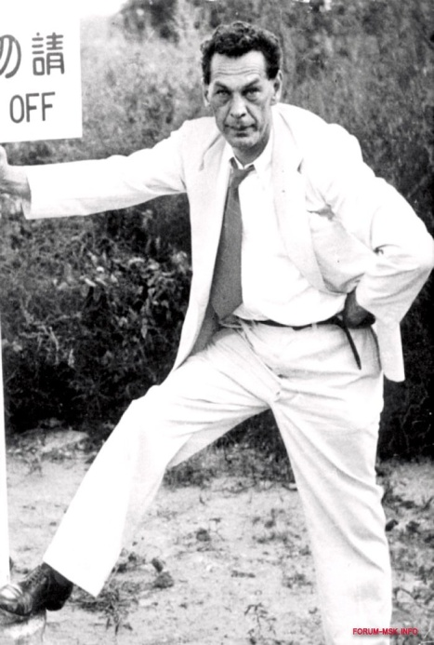
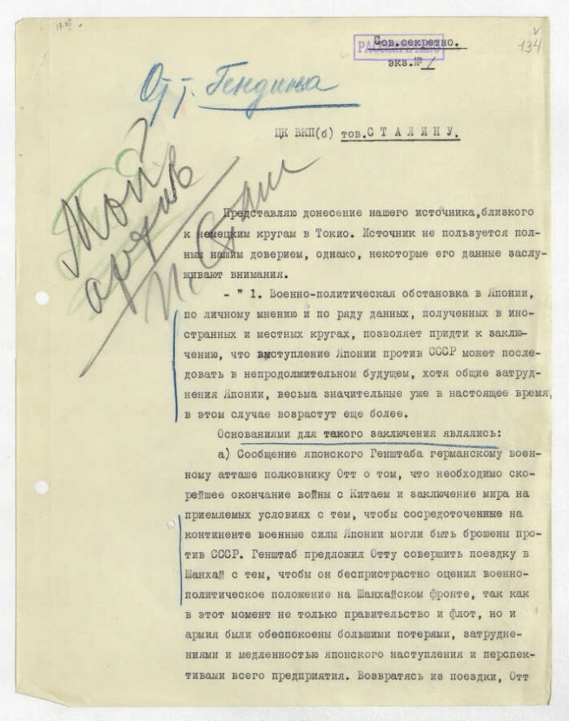
ЛЕГЕНДАРНЫЙ РАЗВЕДЧИК ПО ИМЕНИ «РАМЗАЙ»
Рихард Зорге – известный разведчик, дипломат, журналист, Резидент разведки СССР в Японии, один из выдающихся разведчиков 20-го века. Зорге — человек удивительной судьбы. Немец по национальности, он сражался в Первую мировую войну на стороне Германии. С 1929 года — сотрудник Разведывательного управления РККА, завербован его руководителем Яном Берзиным. В 1933 году приехал в Японию в качестве корреспондента немецких газет, работал пресс-атташе в германском посольстве в Токио. Создал разведывательную сеть в Японии. Благодаря Зорге советское правительство получило информацию о планах военных действий Японии в районе озера Хасан и реки Халхин-Гол. Среди многочисленных сообщений, переданных Зорге в Москву, была информация о готовящемся нападении Германии на СССР летом 1941 года, а также о том, что Япония не намерена атаковать, а сосредоточит свои усилия на Тихоокеанском театре военных действий. 18 октября 1941 года Рихард Зорге и члены его разведывательной группы были арестованы японской полицией. 29 сентября 1943 года приговорен к смертной казни. Неизвестность - судьба любого нелегала. О Рихарде Зорге страна узнала только в ноябре 1964 года, когда в «Правде» был опубликован указ о присвоении ему звания Герой Советского Союза. ■

Slide 4
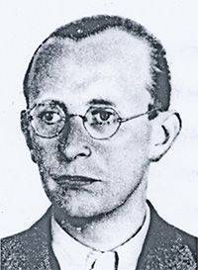
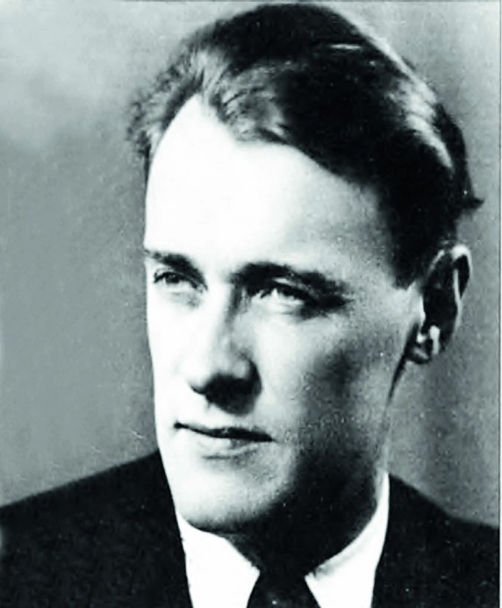
ОРГАНИЗАЦИЯ «КРАСНАЯ КАПЕЛЛА»
Группы антифашистов появились в Германии и на территории Европы еще задолго до начала Второй мировой войны. Офицеры Управления имперской безопасности Германии, занимающиеся поиском и выявлением врагов рейха, регулярно перехватывали шифрованные радиопередачи («концерты») в адрес Москвы, а потому окрестили подпольщиков «Красной капеллой». В одну из групп немецких антифашистов входили «Корсиканец» - Арвид Харнак и «Старшина» -Харро Шульце-Бойзен. Куратором « Красной капеллы» был А Коротков, кодовое имя «Степанов
. Обер-лейтенант Бойзен был блестящим офицером. Работал в одном из отделов исследовательского института Геринга и имел доступ к политическим и дипломатическим документам Рейха. Именно от них впервые стала поступать ценная и точная информация о планах нацистского руководства и о сроках начала войны против СССР.
12 июня в центр была направлена телеграмма “Старшины” и “Корсиканца”, в которой говорилось: “В руководстве министерства авиации считают, что вопрос о нападении на Советский Союз окончательно решен. Удара можно ожидать в любой момент.” Александр Коротков прошел войну, имел большой жизненный опыт, и именно он сопровождал немецкую делегацию во главе с фельдмаршалом Кейтелем в зал, где в ночь на 9 мая 1945 года маршал Жуков объявил Кейтелю: "Вам предлагается подписать акт о безоговорочной капитуляции Германии ". И Кейтель покорно поставил свою подпись.
Х.Ш. Бойзен (старшина)
А.Харнак (Корсиканец)
А.Коротков (Степанов)

Slide 5
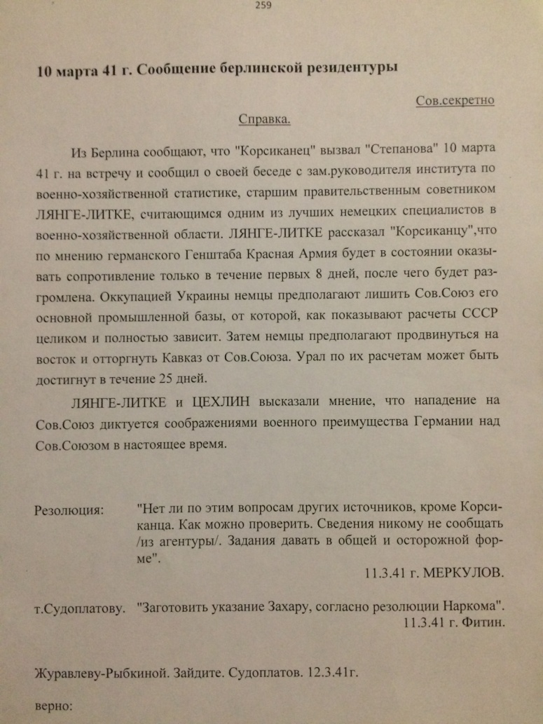
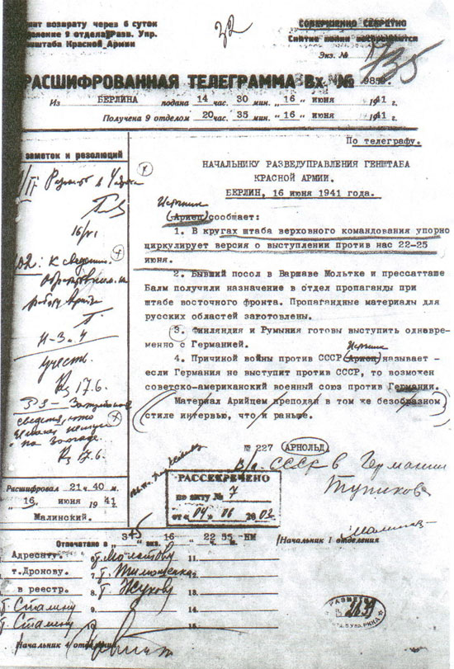
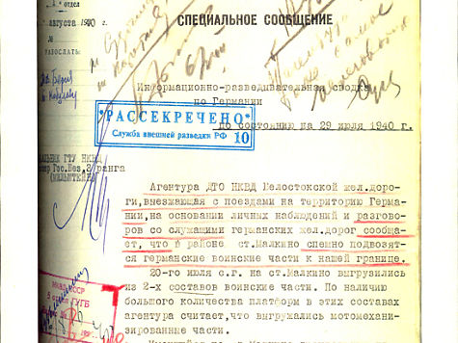
РАССЕКРЕЧЕННЫЕ АРХИВНЫЕ ДОКУМЕНТЫ

Slide 6
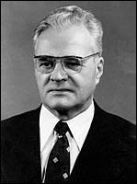
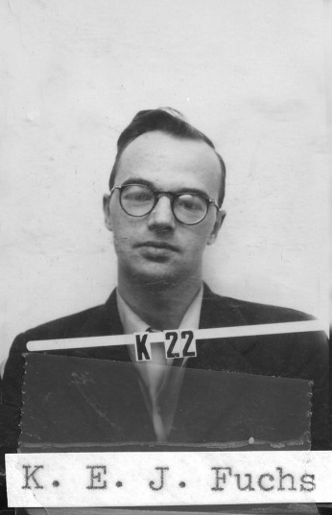
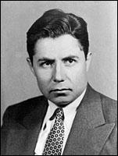
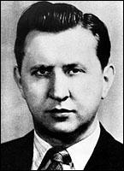
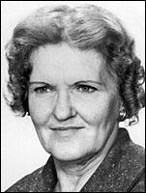
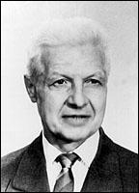
ОНИ ПОМОГЛИ СОВЕТСКИМ УЧЕНЫМ В КОРОТКИЕ СРОКИ СОЗДАТЬ АТОМНЫЙ ЩИТ И МЕЧ
М. Коэн
М. Коэн
М. Коэн
М. Коэн
В. .Барковский
Л.Квасников
А. Яцков
А.Феклисов
Л. Коэн
А.Феклисов
М. Коэн

Slide 7
МАНХЕТТЕНСКИЙ ПРОЕКТ
В 1945 году американцы испытали первую в мире атомную бомбу, которая создавалась в рамках Манхэттенского проекта. В СССР первую атомную бомбу испытали только через четыре года, в 1949-м, покончив с монополией США на ядерное оружие. Это удалось не только благодаря самоотверженной работе ученых, но и усилиям советских разведчиков, которые своевременно добывали ценные сведения об американских разработках. Одним из важных источников сведений по проекту был немецкий ученый Клаус Фукс, который в 1932 году вступил в компартию Германии. С приходом Гитлера к власти Фукс сначала ушел в подполье, а затем перебрался в Англию. Там его познакомили с физиком Невиллом Моттом, который взял его своим ассистентом. От него советская разведка получала самую ценную и выверенную информацию. От Клауса Фукса поступали расчеты и чертежи, связанные с устройством атомной бомбы, информация о ходе ее создания. Анатолий Яцков и Александр Феклисов встречались с людьми, через которых Квасников в дальнейшем получал материалы от ученых-физиков, непосредственно работающих в Лос-Аламосе. Переданные им материалы высоко оценил советский ученый Игорь Курчатов. Были и агенты, чьи имена не раскрыты до сих пор. В целом данные об атомной бомбе в США добывали почти две сотни советских разведчиков. Им удалось переправить в СССР внушительное количество секретной документации общим объемом до 12 тысяч листов. Любопытно, что, по словам генерал-лейтенанта П. А. Судоплатова, «через 12 дней после окончания сборки первой атомной бомбы в США описание её устройства уже было получено в СССР». Успешная деятельность разведчиков получила высокую оценку. В 1995-1996 годах ряд разведчиков был удостоен звания Героя России (Л.Квасников, В.Барковский, Леонтина и Моррис Коэны, А.Феклисов, А.Яцков).

Slide 8
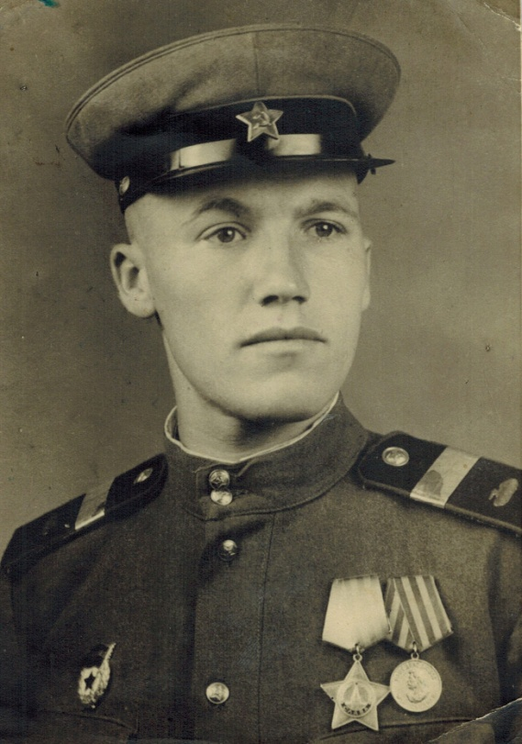
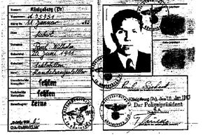
ОТРЯД «ПОБЕДИТЕЛИ»
С июня 1942 года по февраль 1944 года Медведев – бессменный командир действовавшего на Украине партизанского отряда особого назначения «Победители». В городах Ровно, Здолбунов, Сарны и Луцк были организованы резидентуры, которые насчитывали по нескольку десятков человек. Особое внимание уделялось городу Ровно, где располагалась резиденция наместника Украины гауляйтера Эриха Коха и центральные структуры гестапо на Украине. Для работы в Ровно были отобраны лучшие из лучших разведчиков. Среди них и Николай Кузнецов. В городе Ровно, превращенном немцами в "столицу" временно оккупированной Украины, Николай Кузнецов появился под именем обер-лейтенанта Пауля Вильгельма Зиберта, кавалера двух Железных крестов. Весной 1943 года ему удалось получить чрезвычайно ценные разведывательные сведения о подготовке противником крупной наступательной операции в районе Курска с использованием новых танков "Тигр" и "Пантера". Ему также стало известно точное местонахождение полевой ставки Гитлера под Винницей, получившее кодовое название "Вервольф". Кузнецов первым сообщил о подготовке покушения на глав правительств "большой тройки", собиравшихся на историческую встречу в Тегеране. В конце декабря 1943 года Н.И.Кузнецов получил новое задание — развернуть разведывательную работу в городе Львове. Совершая акты возмездия, он привел в исполнение приговор народа и уничтожил вице-губернатора Галиции Отто Бауэра и подполковника Петерса. Обстановка в Галиции после этого крайне осложнилась. Кузнецову и двум его боевым товарищам — Яну Каминскому и Ивану Белову — удалось вырваться из Львова. Было принято решение пробираться к линии фронта. Однако в ночь с 8 на 9 марта 1944 года они попали в засаду в селе Боратин Львовской области и погибли в неравной схватке с украинскими националистами.
5 ноября 1944 года был опубликован Указ Президиума Верховного Совета СССР о присвоении звания Героя Советского Союза сотрудникам спецподразделений НКГБ СССР, действовавшим в тылу врага. В списке награжденных вместе с фамилией Д.Н.Медведева стояла и фамилия Николая Ивановича Кузнецова — посмертно.

Slide 9
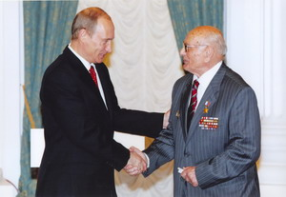
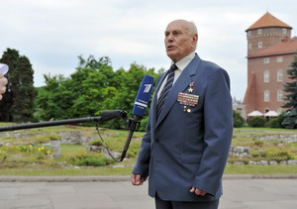
«МАЙОР ВИХРЬ», СПАСШИЙ КРАКОВ
Война для Алексея Ботяна началась в 1939 году, когда после окончания школы он был призван в польскую армию, в составе которой участвовал в боях с немцами.
В 1941 году Ботян окончил разведывательную школу, участвовал в обороне Москвы. В мае 1944 года по заданию Центра во главе группы закаленных в огне войны бойцов Алексей Ботян проникает на территорию Польши с целью разведать расположение частей противника в районе города Кракова. Группе Алексея Ботяна удалось обосноваться в районе Кракова и развернуть широкую разведывательную и диверсионную деятельность. В конце 1944 года ее бойцами был захвачен инженер-картограф, давший ценные сведения о складе взрывчатки, предназначенной для уничтожения исторического центра Кракова, плотины и мостов. Вода из разрушенного водохранилища на реке Дунаец должна была полностью затопить старинный город Краков и ее жителей.
На складе удалось установить мину замедленного действия. 18 января 1945 года она выполнила свое предназначение. Склад взлетел на воздух, и город избежал участи быть стертым с лица земли. В результате успешно проведенной операции были спасены тысячи мирных польских жителей. За этот подвиг Алексею Николаевичу Ботяну в 2007 году присвоено звание Героя Российской Федерации с вручением медали "Золотая Звезда". Легендарный советский разведчик прожил долгую жизнь , до 103 лет.
Его жизнь оказалась длиннее памяти поляков, забывших сегодня, кому они обязаны спасением своего красивейшего города.

Slide 10
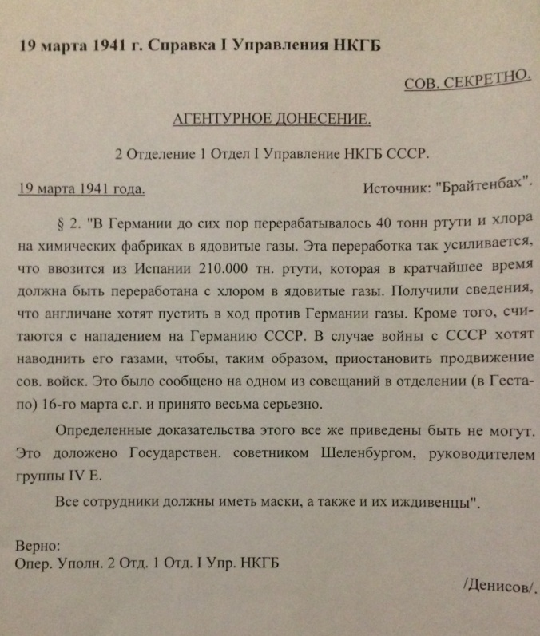
АГЕНТ СОВЕТСКОЙ РАЗВЕДКИ"БРАЙТЕНБАХ"
В конце июня 1940 года в затемненном Берлине, ожидавшем налета английской авиации, неизвестный посетитель бросил в почтовый ящик полпредства СССР письмо, адресованное военному атташе или его заместителю. Автор письма предлагал восстановить прерванный с ним в 1939 году контакт. "Если это не будет сделано, — писал он, — то моя работа в гестапо потеряет всякий смысл". В письме указывались пароль для вызова по телефону, место и время встречи. Это был агент советской разведки, известный в Центре как "Брайтенбах". В 30-е годы Вилли Леман (настоящая фамилия агента) немало сделал для нашей разведки. Неоценим был его вклад в обеспечение безопасности проводимых разведкой операций и деятельности советских учреждений в Германии. Благодаря ему работа наших разведчиков была застрахована от каких-либо неожиданностей. В 1933 году, после прихода Гитлера к власти, Геринг учредил государственную тайную полицию (гестапо), в которую влился отдел Лемана. Так наш агент оказался в гестапо. Последняя встреча Лемана с советским резидентом Журавлевым состоялась вечером 19 июня 1941 г. на окраине Берлина. Агент сообщил разведчику, что в его учреждении только что получен приказ немецким войскам 22 июня после 3 часов утра начать военные действия против Советского Союза. Больше с "Брайтенбахом" советская разведка не встречалась. В декабре 1942 года он был срочно вызван на службу и больше не вернулся. Так трагически погиб в результате предательства и перехвата немцами нашего канала радиосвязи один из лучших агентов советской разведки, который долгие годы самоотверженно, с огромным риском для своей жизни честно информировал нас о подготавливаемой фашистами войне против нашей страны.

Slide 11
ИСПОЛЬЗОВАННЫЕ ИСТОЧНИКИ
1. cvr.gov. ru/ Cлужба внешней разведки Российской Федерации. Электронный сборник рассекреченных архивных документов.
2. www.prlib.ru/Президентская библиотека им. Б.Н. Ельцина. Вторая мировая война в архивных документах ( комплекс оцифрованных архивных документов, кино – и фотоматериалов)
3. Открытые интернет-источники

